Slide 1



Система сезонного метеорологического прогноза на базе модели INM-CM5
ФГБУ «Гидрометцентр России», В.М. Хан, Ю.Д. Реснянский, В.А. Тищенко, Е.Н. Круглова,
А.В. Субботин
ФГБУН ИВМ РАН, Е.М. Володин, А.С. Грицун, В.В. Воробьева, М.А. Тарасевич
Докладчики: А.С. Грицун, В.М. Хан
Центральная методическая комиссия по гидрометеорологическим и гелиофизическим прогнозам
Росгидромет
22.11.2023

Slide 2
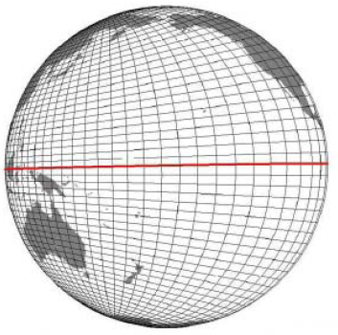
Климатическая модель INMCM5
Модель атмосферы
Аэрозольный блок
Модель океана
+ блок динамики и термодинамики морского льда
• горизонтальное разрешение 2 ̊х 1,5 ̊
• 73 вертикальных σ-уровня (~60 км)
• регулярная широтно-долготная сетка
• уравнения решаются конечноразностным методом, шаг по времени 3 мин
• параметризации :
- глубокой и мелкой конвекции (Betts 1986),
- гравитационно-волнового сопротивления (Palmer et al. 1986, Hines 1997)
- атмосферной радиации (Галин 1998)
- процессов на поверхности суши, в почве и растительности (Володин, Лыкосов 1998).
В почве 23 уровня до 10м
• Рассчитываются концентрации крупной и мелкой морской соли, минеральной пыли, SO2, сульфатного аэрозоля, черного углерода, органических аэрозолей.
• Разрешение как для модели атмосферы.
Володин, Кострыкин (2016).
• 0.5 ̊x 0.25 ̊по долготе и широте
• 40 вертикальных σ-уровней
• сетка с обобщенными сферическими координатами
• конечноразностный метод решения, шаг по времени 12 мин.
Гусев, Дианский, Володин (2016).
• Модель морского льда. Приближение упруго-вязко-пластичной реологии. Используется одна категория льда.
Яковлев, Гусев (2016)
+ Другие блоки (углеродный цикл, цикл метана, электрические явления)

Slide 3

Модель разрабатывалась для:
моделирования климата и его изменений,
прогноза изменений климата.
Воспроизведение современного климата:
Volodin E. M., Mortikov E. V., Kostrykin S. V., Galin V. Y., Lykossov V. N. et al. Simulation of the present day climate with the climate model INMCM5. — Clim. Dyn., 2017, vol. 49, pp. 3715—3734. DOI: 10.1007/s00382-017-3539-7
Воспроизведение изменений климата в 1850-2014г.:
Volodin E. M. and Gritsun A. S. Simulation of observed climate changes in 1850–2014 with climate model INM-CM5. — Earth Syst. Dynam., 2018, vol.9, pp. 1235—1242. DOI: 10.5194/esd-9-1235-2018
Вероятные изменения климата до 2100г при четырех сценариях:
Volodin E. M. and Gritsun A.S. Simulation of Possible Future Climate Changes in the 21st Century in the INM-CM5 Climate Model. — Izvestiya - Atmospheric and Ocean Physics, 2020, vol. 56, No. 3, pp. 218—228.
DOI: 10.31857/S0002351520030128
Участие в CMIP6 (DEC, ScenarioMIP)
Результаты представлены в ОД-6 МГЭИК

Slide 4
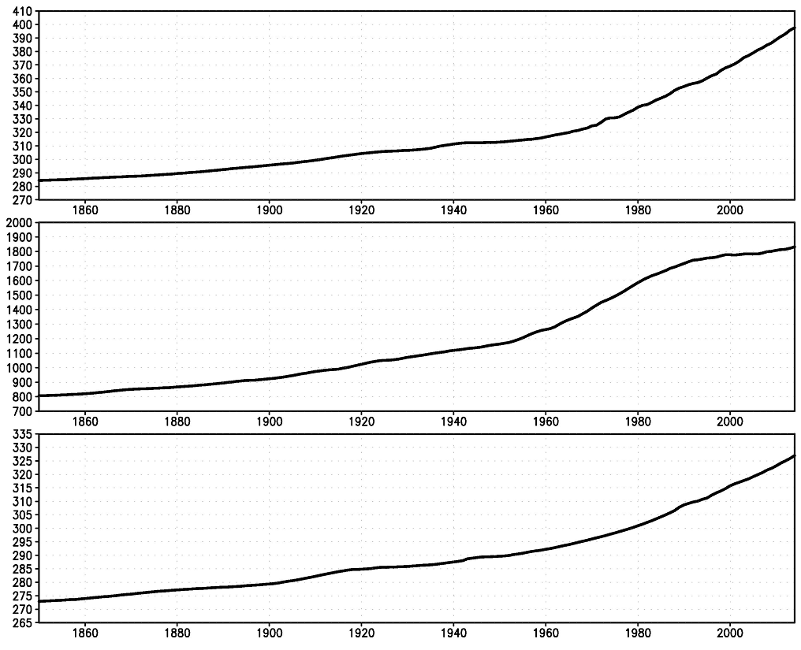
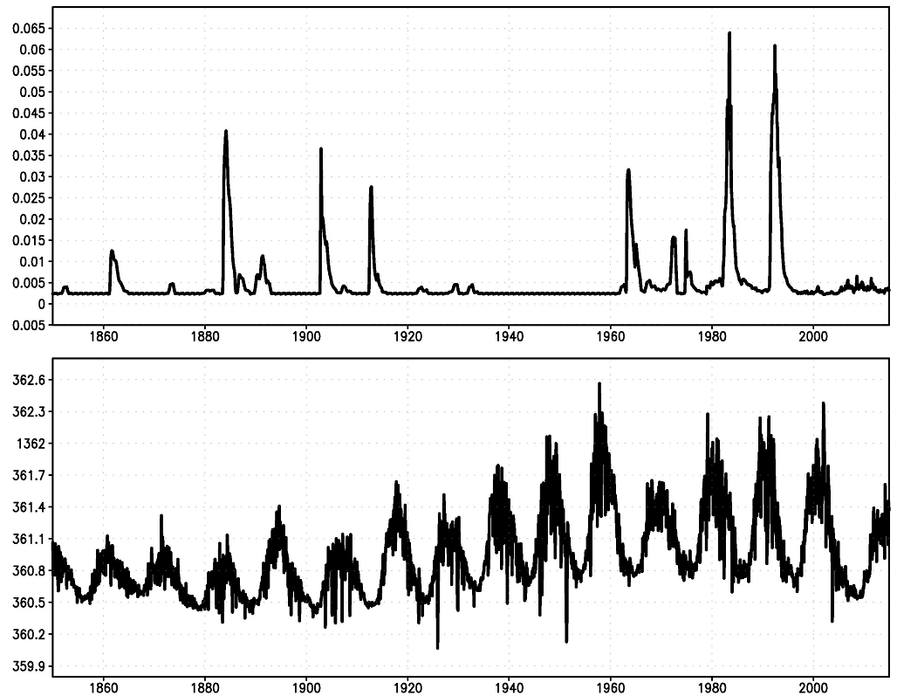
В модели рассматриваются следующие воздействия на климатическую систему:
Концентрация парниковых газов СО2, СН4, N2O. (0d)
Концентрация озона (3d)
Концентрация вулканического сульфатного аэрозоля (2d)
Антропогенная эмиссия SO2, черного углерода, органических аэрозолей (2d)
Солнечная постоянная и распределение солнечного излучения по спектру

Slide 5
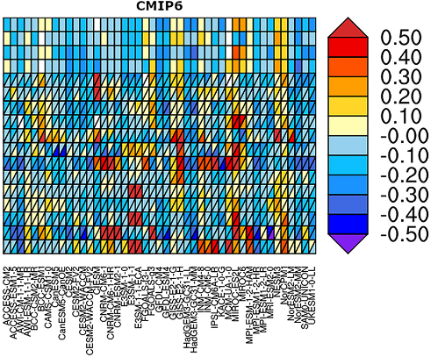

Оценка воспроизведения современного климата
*
Relative
RMSD from
multi-model
median

Slide 6
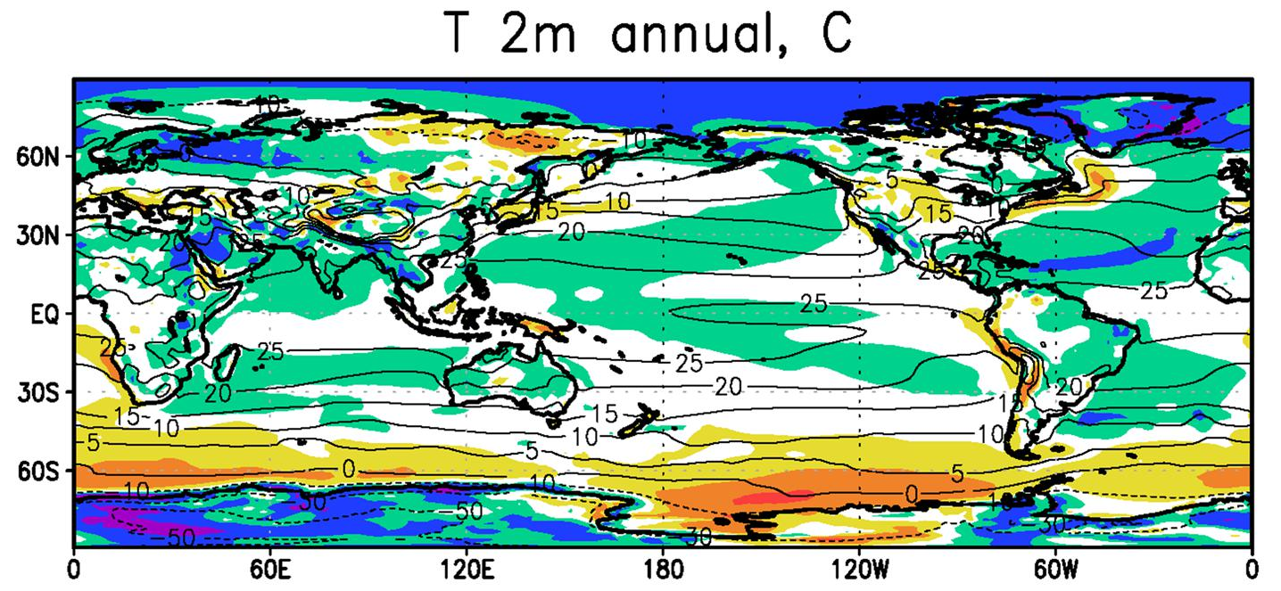
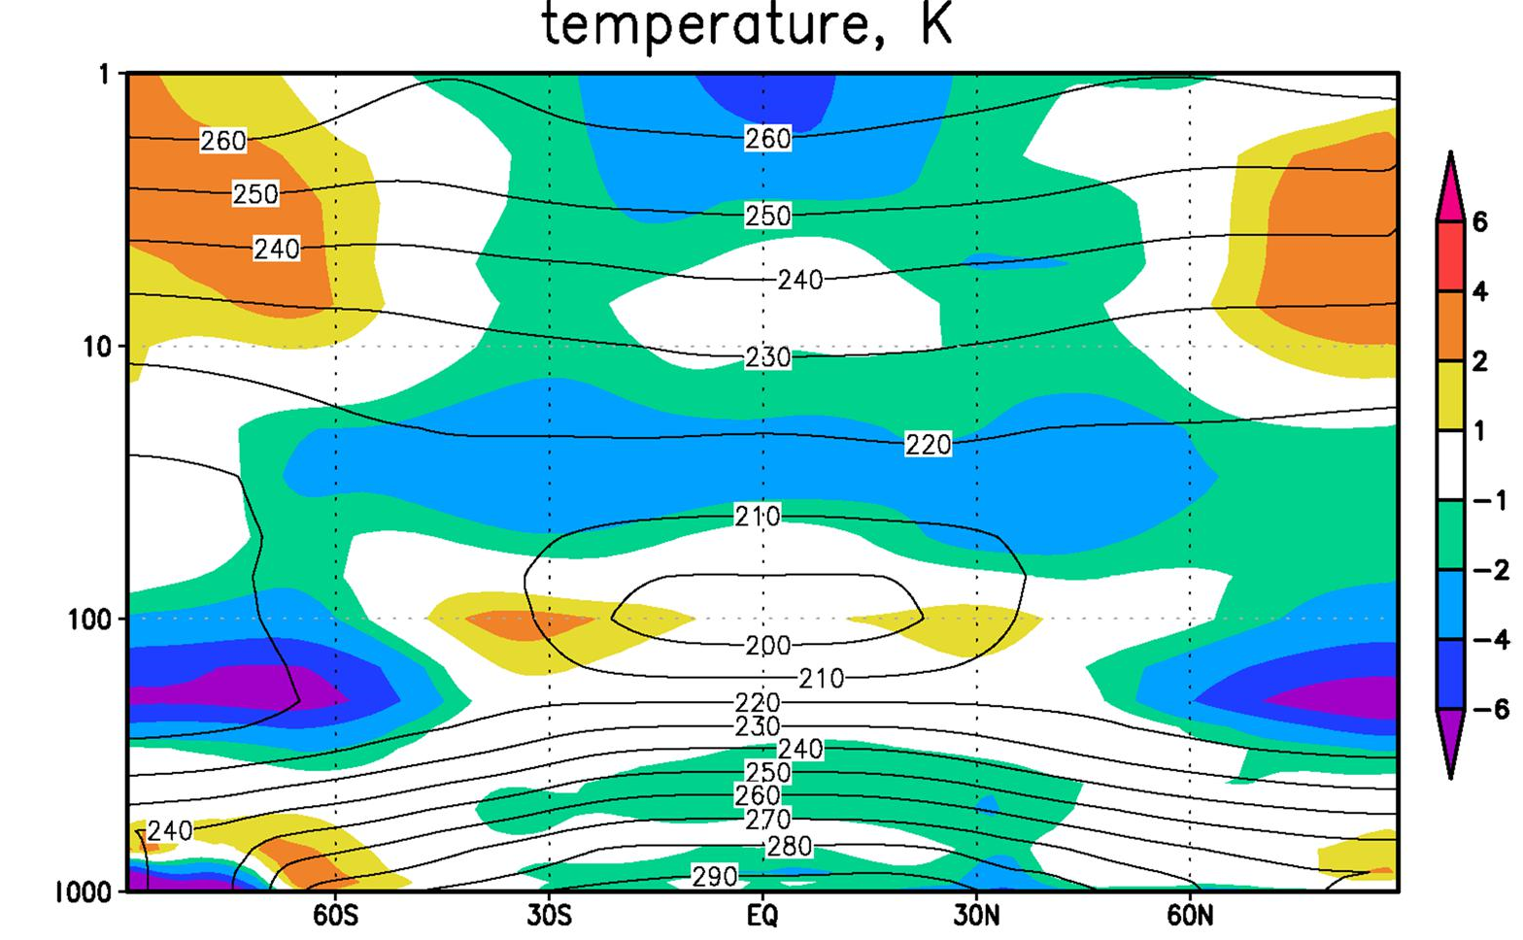
Ошибка воспроизведения температуры на 2м и температуры на высотах до 1 гПа

Slide 7
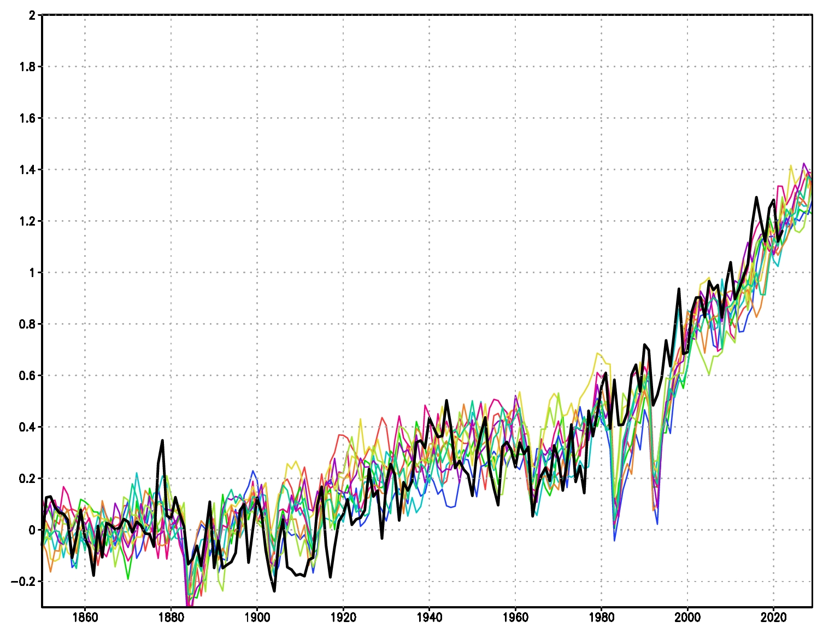
Изменение глобально осредненной температуры воздуха у поверхности

Slide 8
Cезонные прогнозы модели INM-CM5
Данные реанализа
Модельная климатология
Задание начального состояния в терминах аномалий
INM-CM5
Сезонные прогнозы (хиндкасты 1991-2020гг. + квазиоперативные прогнозы с 2021г.)

Slide 9

Данные анализа океана и морского льда
Начальные состояния 1991-2020гг.
Начальные состояния с 2021г.
Среднемесячные данные SODA3.4.2 http://dsrs.atmos.umd.edu/DATA/soda3.4.2/REGRIDED/ocean/
http://dsrs.atmos.umd.edu/DATA/soda3.4.2/REGRIDED/ice/
Ежедневные данные GODAS HMC
Климатология рассчитывается за 2007-2015гг., поскольку данные океанского анализа GODAS HMC лишь за указанный период рекомендованы к использованию
Климатология рассчитывается за 1991-2020 гг.
Производится линейная интерполяция данных по времени
salt – практическая соленость
temp – потенциальная температура
ssh – уровень моря
mi – масса льда
hs- толщина льда
nc1, nc2, nc3, nc4, nc5 – концентрация льда в 5-ти градациях толщины
votemper – потенциальная температура
vosaline – практическая соленость
sossheig – уровень моря
sivolu – толщина льда
siconc – концентрация льда
Данные анализа океана GODAS HMC представлены в формате NetCDF на нерегулярной широтно-долготной сетке eORCA1 с 362 × 332 ячейками по долготе и широте, 75 уровнями по глубине.
В модели INMCM5 отсутствует классификация льда по градациям толщины => производится суммирование данных концентрации льда по всем градациям.
Данные реанализа океана SODA3.4.2 представлены в формате NetCDF на регулярной широтно-долготной сетке с разрешением
0.5 ̊ × 0.5 ̊ по долготе и широте, 50 уровнями по глубине.
Дополнительный шаг: интерполяция океанского анализа с нерегулярной сетки на регулярную широтно-долготную сетку 1.0 ̊ × 0.5 ̊.
Carton J. A., Chepurin G. A., Chen L. (2018) SODA3: A New Ocean Climate Reanalysis. J. Clim., 31, no. 17, 6967–6983.
Stepanov, V.N., Resnyanskii, Y.D., Strukov, B., & Zelenko, A. (2019). Large-scale Ocean Circulation and Sea Ice Characteristics Derived from Numerical Experiments with the NEMO Model. Russian Meteorology and Hydrology, 44, 33-44.

Slide 10
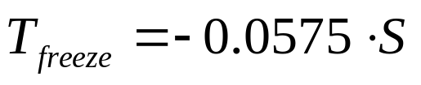
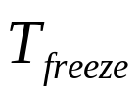

Обработка данных океана и морского льда
Поскольку анализы океана SODA3.4.2 и GODAS HMC не содержат данных о температуре и солёности воды в Каспийском и Чёрном морях, то при составлении набора начальных данных для блока динамики океана оба этих параметра задаются модельными среднеклиматическими в обоих водоёмах.
Модуль аномалии солености ограничен 1 промилле.
Отрицательные значения концентрации и толщины льда в ячейке заменяются нулевыми.
Для обеспечения корректной работы блока термодинамики морского льда температура воды в океане задаётся физически согласованной с солёностью:
большей или равной температуре замерзания при данной солёности, вычисляемой по формуле:
Несогласованность доли ячейки, покрытой льдом, и толщины льда.
Ограничение значения массы льда в ячейке так, чтобы толщина льда была не больше 1800 см и не меньше 0.01 см.
- температура замерзания
- соленость

Slide 11
Данные анализа атмосферы, почвы и поверхностных характеристик
Начальные состояния 1991-н.в.
Данные ERA5 на 00:00 часов даты старта прогноза
http://apps.ecmwf.int/datasets/data/interim-full-daily/levtype=sfc/
http://apps.ecmwf.int/datasets/data/interim-full-daily/levtype=pl/
Климатология рассчитывается за 1991-2020 гг. (хиндкасты),
за 2007-2015 гг. (квазиоперативные прогнозы)
U-компонента скорости ветра
V-компонента скорости ветра
Температура воздуха
Удельная влажность
Давление на поверхности
Температура поверхности
Толщина снега
Температура почвы
Влажность почвы
Данные реанализа представлены в виде файлов формата GRIB2, содержащих поля, заданные на регулярной широтно-долготной сетке с разрешением 2 ̊ × 1.5 ̊ по долготе и широте, 37 уровнями давления
H. Hersbach, B. Bell, P. Berrisford, S. Hirahara (2020) The ERA5 global reanalysis. Q.J.R. Meteorol. Soc., 146, 1999–2049.

Slide 12
Обработка данных атмосферы, почвы и поверхностных характеристик
Для температуры и влагозапаса почвы производится линейная интерполяция на модельные горизонты с экстраполяцией постоянными значениями, а также производится наложение маски суши модели.
Для обеспечения физической согласованности характеристик деятельного слоя суши во всех ячейках, где водно-эквивалентная толщина снежного покрова превышает 0.1 см, температура поверхности задаётся не превышающей 273.15 К.
В блоке теплового и водного баланса суши климатической модели ИВМ РАН для описания влагопроводности почвы используется параметризация Клаппа-Хорнбергера, корректно работающая только при достаточно больших значениях влагосодержания почвы. Поэтому начальное состояние влагозапаса в жидкой форме ограничивается снизу значением 0.01 для всех используемых типов почв.

Slide 13
Климатология модели
Климатология рассчитывается за 1991-2020 гг. (хиндкасты),
за 2007-2015 гг. (квазиоперативные расчеты)
Модельной климатологией являются данные проведенного по протоколу CMIP6 ансамбля исторических расчетов климатической модели ИВМ РАН. Такой способ вычисления климатологии является универсальным, поскольку пригоден для создания оперативного прогноза с любой даты.
Климатология модели рассчитывается по среднемесячным данным (для океана), по данным на 00:00 1 числа месяца (для атмосферы)
Производится линейная интерполяция данных по времени
Данные модели представлены в виде неформатных файлов прямого доступа.
- Модельные параметры в океане заданы на сетке с разрешением 0.5 ̊ × 0.25 ̊ по долготе и широте, 40 σ-уровнями по глубине. Во избежание сложностей при моделировании динамики океана у полюса используется сетка в обобщенных сферических координатах с Северным полюсом вне расчетной области на территории Сибири и местоположением Южного полюса, совпадающим с географическим.
- Модельные параметры в блоке динамики атмосферы заданы на регулярной широтно-долготной сетке с разрешением 2 ̊ × 1.5 ̊ по долготе и широте, 73 σ-уровнями до высоты порядка 60 км.

Slide 14
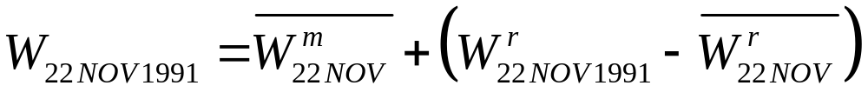
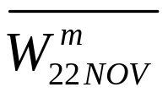
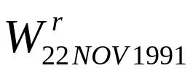
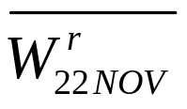
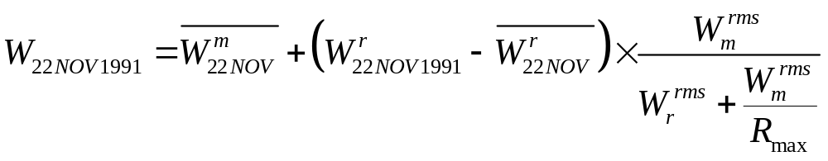
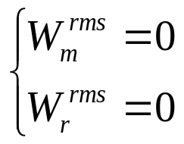
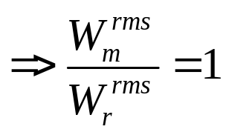
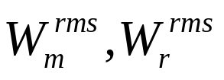

Задание начальных данных в терминах аномалий
Начальное значение для проведения модельных расчетов:
- климатология модельных значений переменных за 22 ноября;
- значения переменных реанализа за 22 ноября 1991г.;
- климатология реанализа за 22 ноября
В отдельных ячейках в модели и реанализе может значительно отличаться рельеф. Для некоторых параметров, таких как толщина снега, температура и влажность почвы диапазон величин в таких случаях может значительно отличаться для модели и реанализа. Чтобы учесть данную особенность они задавались по модифицированной формуле:
- среднеквадратичные отклонения в модели и реанализе;
- величина, ограничивающая отношение стандартных отклонений модели и реанализа

Slide 15
Cезонные прогнозы модели INM-CM5
Данные реанализа атмосферы, почвы, поверхностных характеристик
(ERA5)
Данные реанализа океана и морского льда
(SODA3.4.2/ ГМЦ-НЕМО)
Модельная климатология
Задание начального состояния в терминах аномалий
INM-CM5
Сезонные прогнозы (хиндкасты 1991-2020гг. + квазиоперативные прогнозы с 2021г.)
Начало экспериментов 22 числа месяца
Продолжительность – 6 месяцев
20 членов ансамбля: Ансамбль начальных состояний получен путём внесения в начальное состояние температуры воздуха на всех σ-уровнях модели в каждой точке модельной сетки гладкого длинноволнового возмущения с амплитудой 0.1 К.

Slide 16
Объект прогноза
Среднемесячные и среднесезонные аномалии (с нулевой и одномесячной заблаговременностью) для следующих метеорологических параметров:
- Давление на уровне моря (MSLP);
- Высота геопотенциала на уровне 500 гПа (H500);
- Температура на уровне 850 гПа (T850) и у земной поверхности (T2m);
- Осадки (Prec).
Критерии качества прогнозов
Детерминистские
Вероятностные
ACC | r | RMSE | MSSS
Roc_a | Roc_n | Roc_b
Регионы, по которым проводилась оценка ретроспективных прогнозов модели Земной системы ИВМ РАН
 |  |  | Диапазон широт |  | Диапазон долгот
1 | GLOBE | Глобус | -90 | 90 | 0 | 360
2 | South Extratropical | Южные экстратропики | -90 | -20 | 0 | 360
3 | Tropic | Тропики | -20 | 20 | 0 | 360
4 | North Extratropical | Северные экстратропики | 20 | 90 | 0 | 360
5 | North Eurasia | Северная Евразия | 35 | 75 | 20 | 180
6 | European Part of Russia | ЕТР | 40 | 70 | 20 | 60
7 | NorthEast Asia | Северо-восточная Азия | 35 | 75 | 60 | 180
8 | Europe | Европа | 30 | 70 | 0 | 60
9 | Central_Asia | Центральная Азия | 35 | 55 | 50 | 85
10 | Siberia | Сибирь | 50 | 75 | 60 | 110
11 | Far_East | Дальний Восток | 45 | 75 | 110 | 180

Slide 17
Средние оценки качества ретроспективных сезонных прогнозов H500 по модели Земной системы ИВМ РАН за период 1991–2020 гг.
Месяц | Район
 | Globe | S_Ex_trop | Tropic | N_Ex_trop | N_Eurasia | ETR | NE_Asia | Europe | Central_Asia | Siberia | Far_East
ACC
mon1 | 0.45 | 0.31 | 0.70 | 0.32 | 0.27 | 0.22 | 0.29 | 0.23 | 0.21 | 0.24 | 0.28
mon2 | 0.39 | 0.24 | 0.68 | 0.26 | 0.20 | 0.19 | 0.21 | 0.19 | 0.19 | 0.14 | 0.17
mon3 | 0.38 | 0.22 | 0.65 | 0.25 | 0.18 | 0.16 | 0.18 | 0.18 | 0.19 | 0.08 | 0.15
mon4 | 0.35 | 0.20 | 0.63 | 0.22 | 0.14 | 0.14 | 0.14 | 0.15 | 0.16 | 0.12 | 0.11
mon5 | 0.33 | 0.20 | 0.59 | 0.19 | 0.11 | 0.11 | 0.11 | 0.12 | 0.13 | 0.08 | 0.05
mon6 | 0.31 | 0.20 | 0.57 | 0.16 | 0.07 | 0.05 | 0.08 | 0.07 | 0.05 | 0.08 | 0.05
mon1-3 | 0.53 | 0.40 | 0.79 | 0.40 | 0.34 | 0.33 | 0.34 | 0.33 | 0.31 | 0.23 | 0.30
mon2-4 | 0.49 | 0.35 | 0.77 | 0.37 | 0.30 | 0.31 | 0.29 | 0.32 | 0.28 | 0.19 | 0.26
mon1-6 | 0.55 | 0.44 | 0.78 | 0.43 | 0.34 | 0.36 | 0.33 | 0.36 | 0.34 | 0.24 | 0.31
Средние оценки качества ретроспективных сезонных прогнозов T2m по модели Земной системы ИВМ РАН за период 1991–2020 гг.
Месяц | Район
 | Globe | S_Ex_trop | Tropic | N_Ex_trop | N_Eurasia | ETR | NE_Asia | Europe | Central_Asia | Siberia | Far_East
ACC
mon1 | 0.52 | 0.45 | 0.66 | 0.45 | 0.37 | 0.32 | 0.37 | 0.34 | 0.33 | 0.30 | 0.39
mon2 | 0.43 | 0.33 | 0.61 | 0.36 | 0.27 | 0.25 | 0.27 | 0.28 | 0.25 | 0.18 | 0.26
mon3 | 0.39 | 0.28 | 0.56 | 0.33 | 0.26 | 0.25 | 0.25 | 0.28 | 0.22 | 0.15 | 0.25
mon4 | 0.36 | 0.25 | 0.52 | 0.31 | 0.26 | 0.28 | 0.25 | 0.26 | 0.23 | 0.24 | 0.24
mon5 | 0.33 | 0.23 | 0.49 | 0.27 | 0.21 | 0.21 | 0.21 | 0.21 | 0.19 | 0.20 | 0.20
mon6 | 0.31 | 0.22 | 0.47 | 0.24 | 0.20 | 0.20 | 0.19 | 0.19 | 0.14 | 0.19 | 0.20
mon1-3 | 0.55 | 0.45 | 0.70 | 0.49 | 0.41 | 0.40 | 0.40 | 0.42 | 0.42 | 0.31 | 0.39
mon2-4 | 0.49 | 0.36 | 0.65 | 0.44 | 0.38 | 0.41 | 0.37 | 0.41 | 0.37 | 0.34 | 0.34
mon1-6 | 0.54 | 0.42 | 0.70 | 0.51 | 0.44 | 0.49 | 0.42 | 0.48 | 0.45 | 0.37 | 0.42

Slide 18
Средние оценки качества ретроспективных сезонных прогнозов h500 по модели Земной системы ИВМ РАН за период 1991–2020 гг. по Северной Евразии
Месяц | ACC | r | RMSE | MSSS | Roc_a | Roc_n | Roc_b
mon1 | 0.27 | 0.17 | 3.79 | 0.04 | 0.62 | 0.52 | 0.62
mon2 | 0.20 | 0.13 | 3.89 | 0.08 | 0.59 | 0.52 | 0.59
mon3 | 0.18 | 0.11 | 4.17 | 0.08 | 0.58 | 0.52 | 0.58
mon4 | 0.14 | 0.09 | 4.55 | 0.07 | 0.56 | 0.52 | 0.56
mon5 | 0.11 | 0.08 | 4.86 | 0.05 | 0.55 | 0.51 | 0.55
mon6 | 0.07 | 0.05 | 5.06 | 0.03 | 0.53 | 0.51 | 0.53
mon1-3 | 0.34 | 0.22 | 2.35 | 0.13 | 0.66 | 0.54 | 0.65
mon2-4 | 0.30 | 0.19 | 2.54 | 0.13 | 0.64 | 0.53 | 0.63
mon1-6 | 0.34 | 0.24 | 1.93 | 0.14 | 0.65 | 0.52 | 0.64
По территории Земного шара
Месяц | ACC | r | RMSE | MSSS | RMSSS | Roc_a | Roc_n | Roc_b
mon1 | 0.37 | 0.25 | 1.49 | 0.10 | 0.05 | 0.66 | 0.55 | 0.68
mon2 | 0.27 | 0.18 | 1.63 | 0.12 | 0.05 | 0.61 | 0.52 | 0.63
mon3 | 0.26 | 0.17 | 1.81 | 0.11 | 0.05 | 0.61 | 0.52 | 0.62
mon4 | 0.26 | 0.18 | 2.00 | 0.14 | 0.07 | 0.60 | 0.52 | 0.62
mon5 | 0.21 | 0.16 | 2.18 | 0.11 | 0.05 | 0.60 | 0.52 | 0.60
mon6 | 0.20 | 0.13 | 2.26 | 0.10 | 0.05 | 0.58 | 0.51 | 0.59
mon1-3 | 0.41 | 0.28 | 1.08 | 0.20 | 0.10 | 0.68 | 0.55 | 0.70
mon2-4 | 0.38 | 0.25 | 1.21 | 0.21 | 0.10 | 0.66 | 0.53 | 0.68
mon1-6 | 0.44 | 0.30 | 0.97 | 0.26 | 0.13 | 0.68 | 0.54 | 0.70

Slide 19
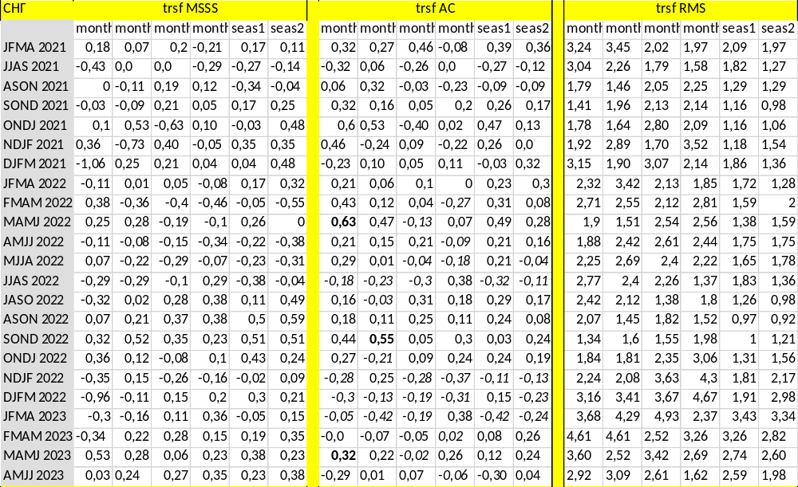
Квазиоперативные сезонные прогнозы Т2м за период с января 2021 по июль 2023г. Оценки качества прогнозов, осреднённых по территории Северной Евразии

Slide 20
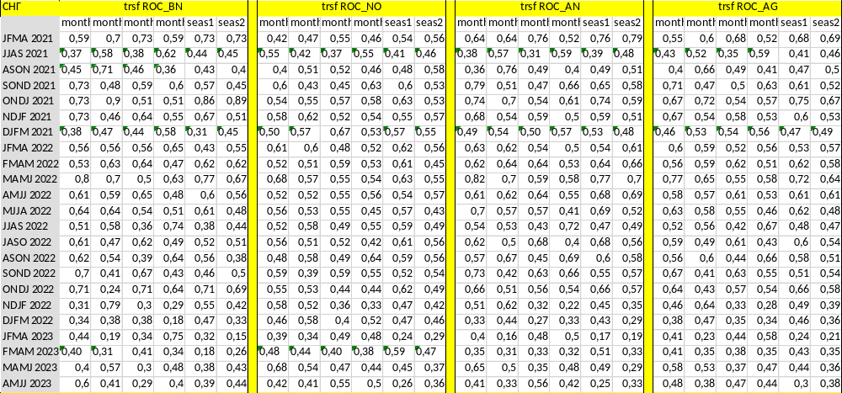
Квазиоперативные сезонные прогнозы Т2м за период с января 2021 по июль 2023г. Оценки качества прогнозов, осреднённых по территории Северной Евразии

Slide 21
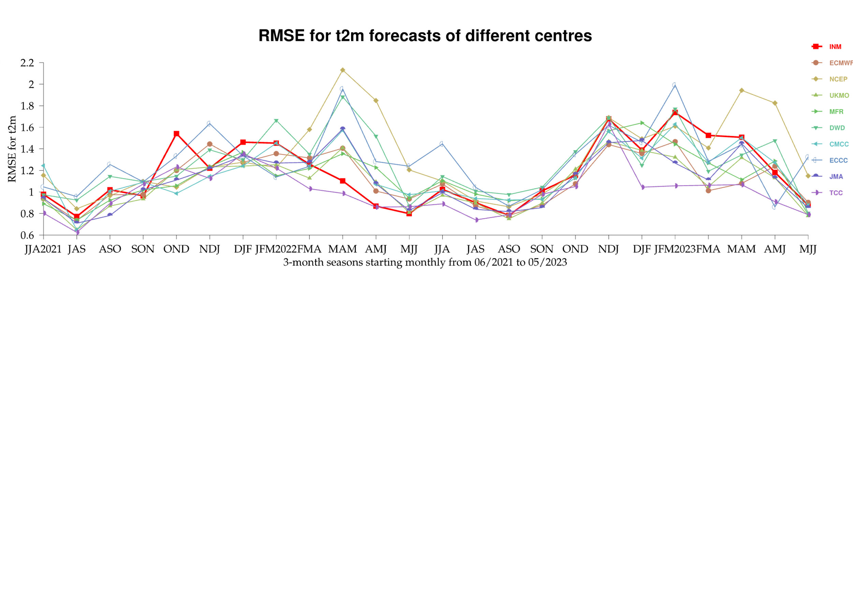
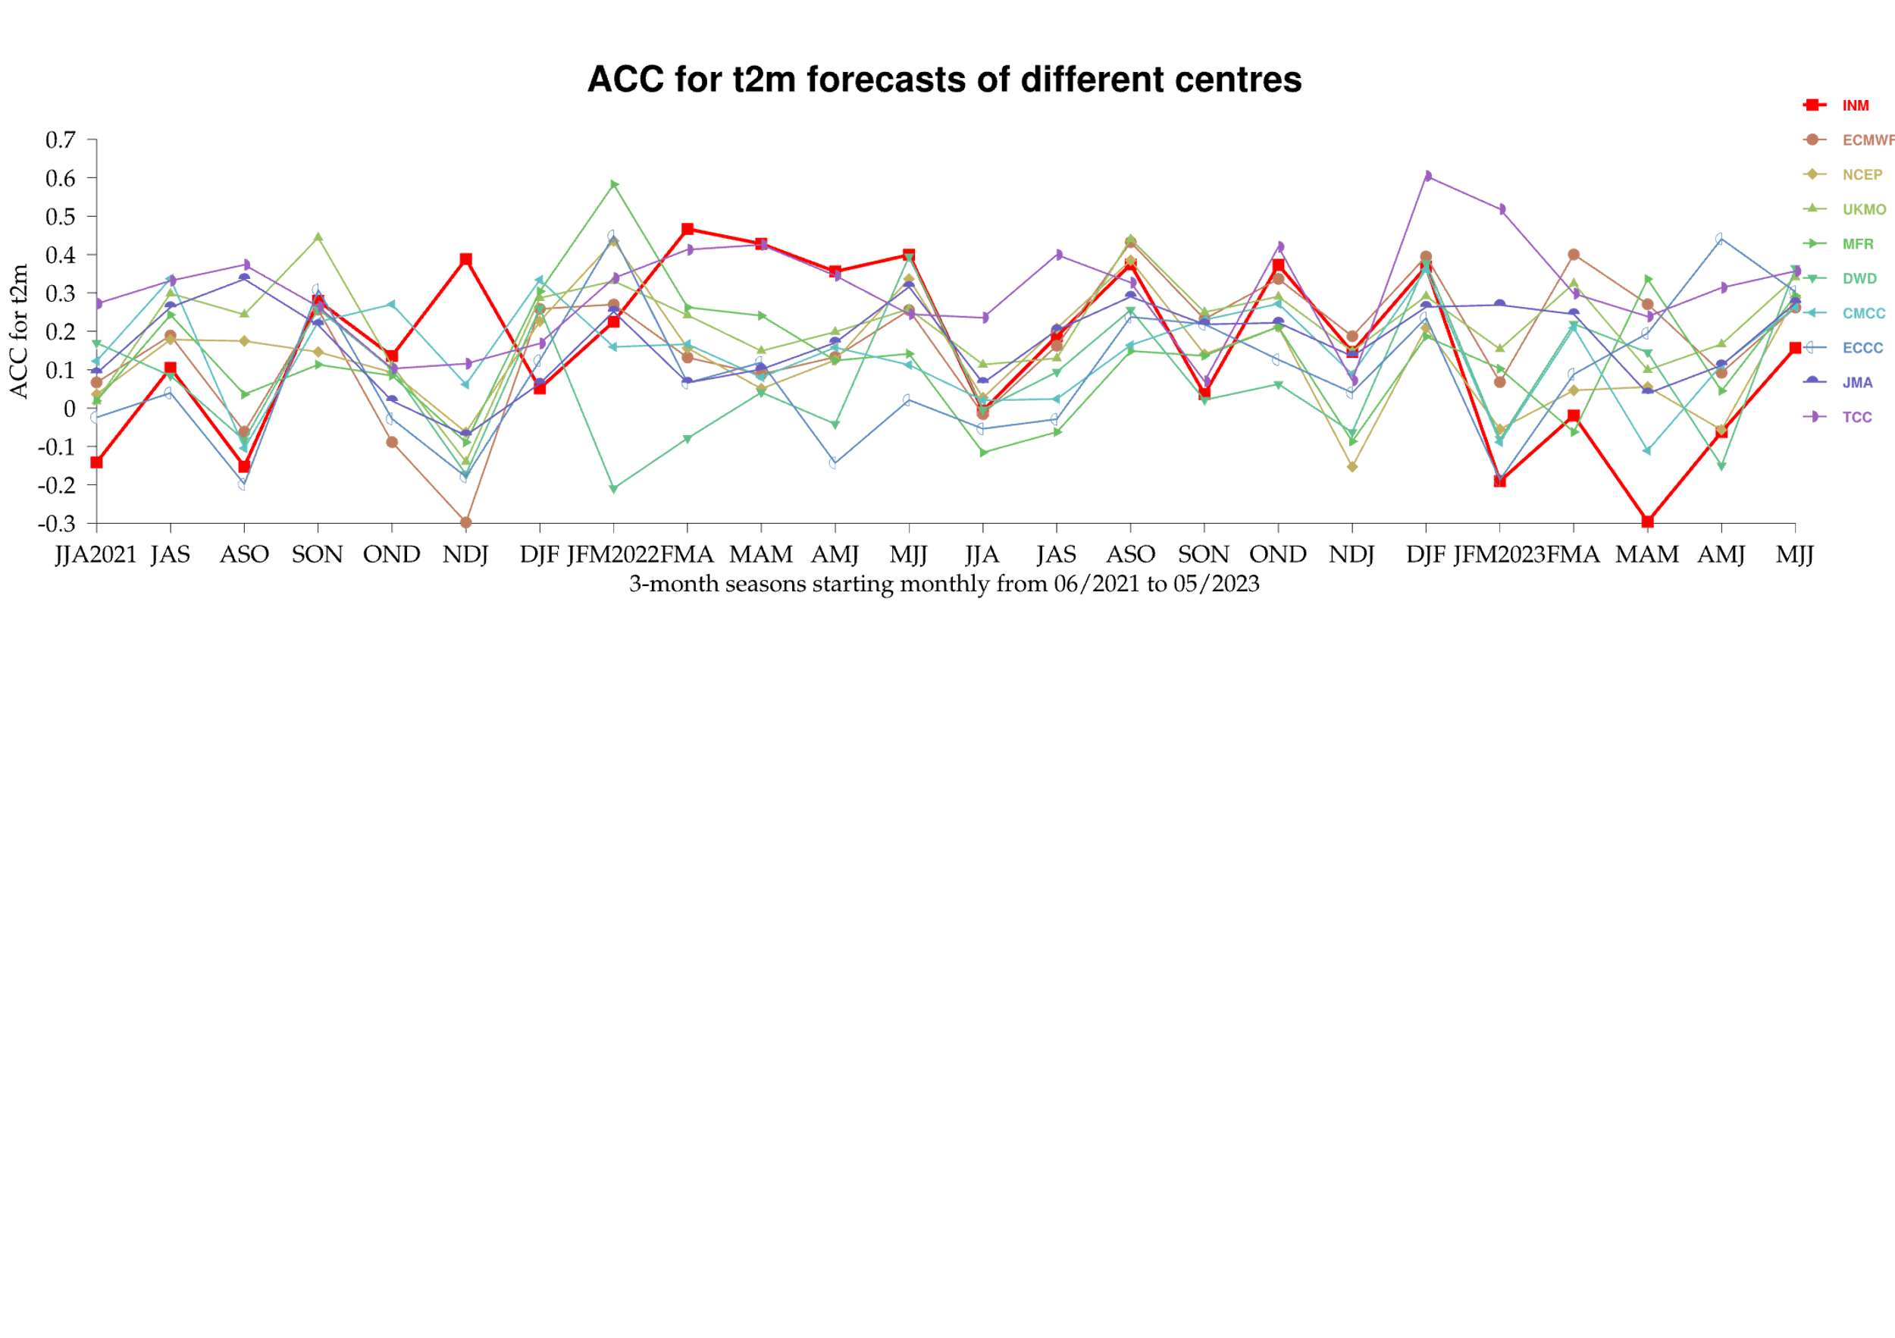
Оценки качества прогнозов Т2м, осреднённых по территории Северной Евразии, за период с января 2021 по июль 2023г.

Slide 22
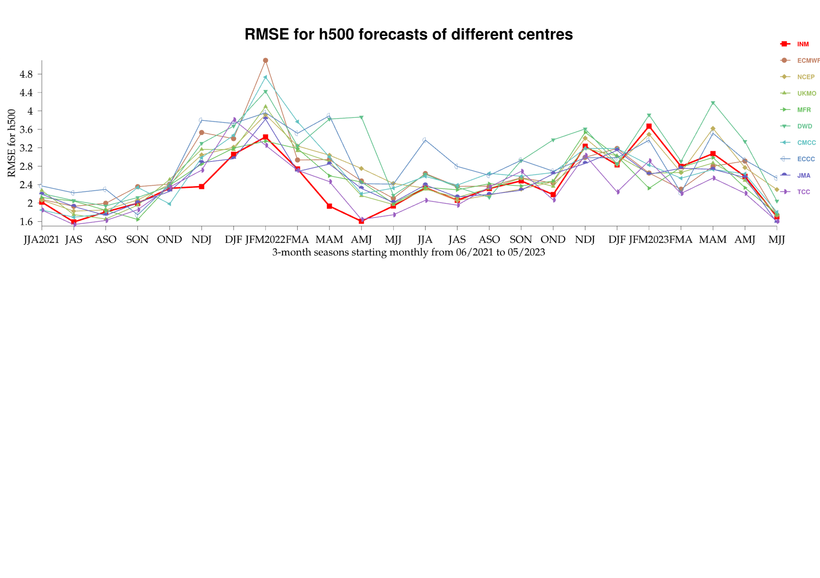
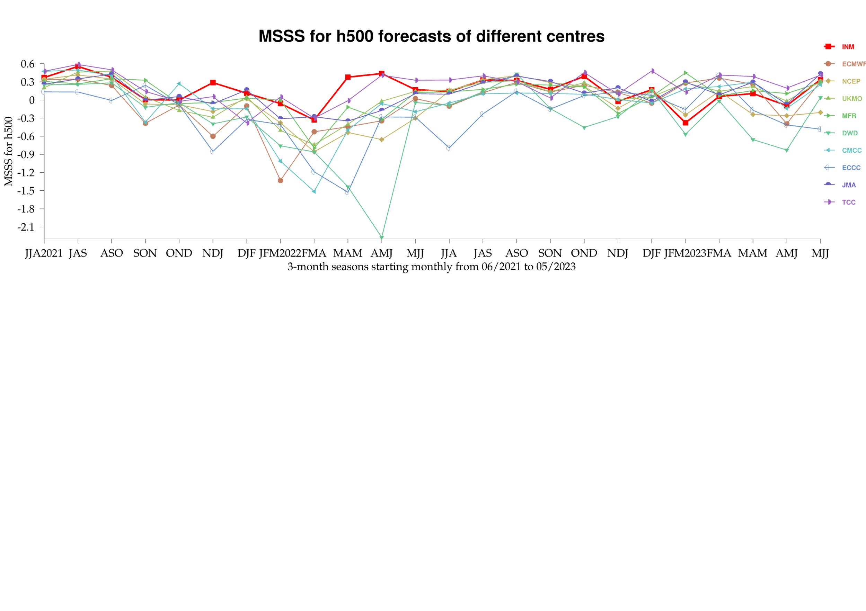
Оценки качества прогнозов Т2м, осреднённых по территории Северной Евразии, за период с января 2021 по июль 2023г.

Slide 23
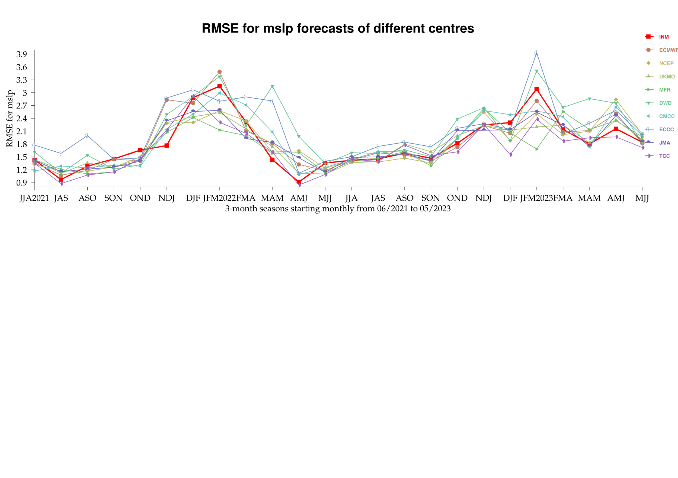
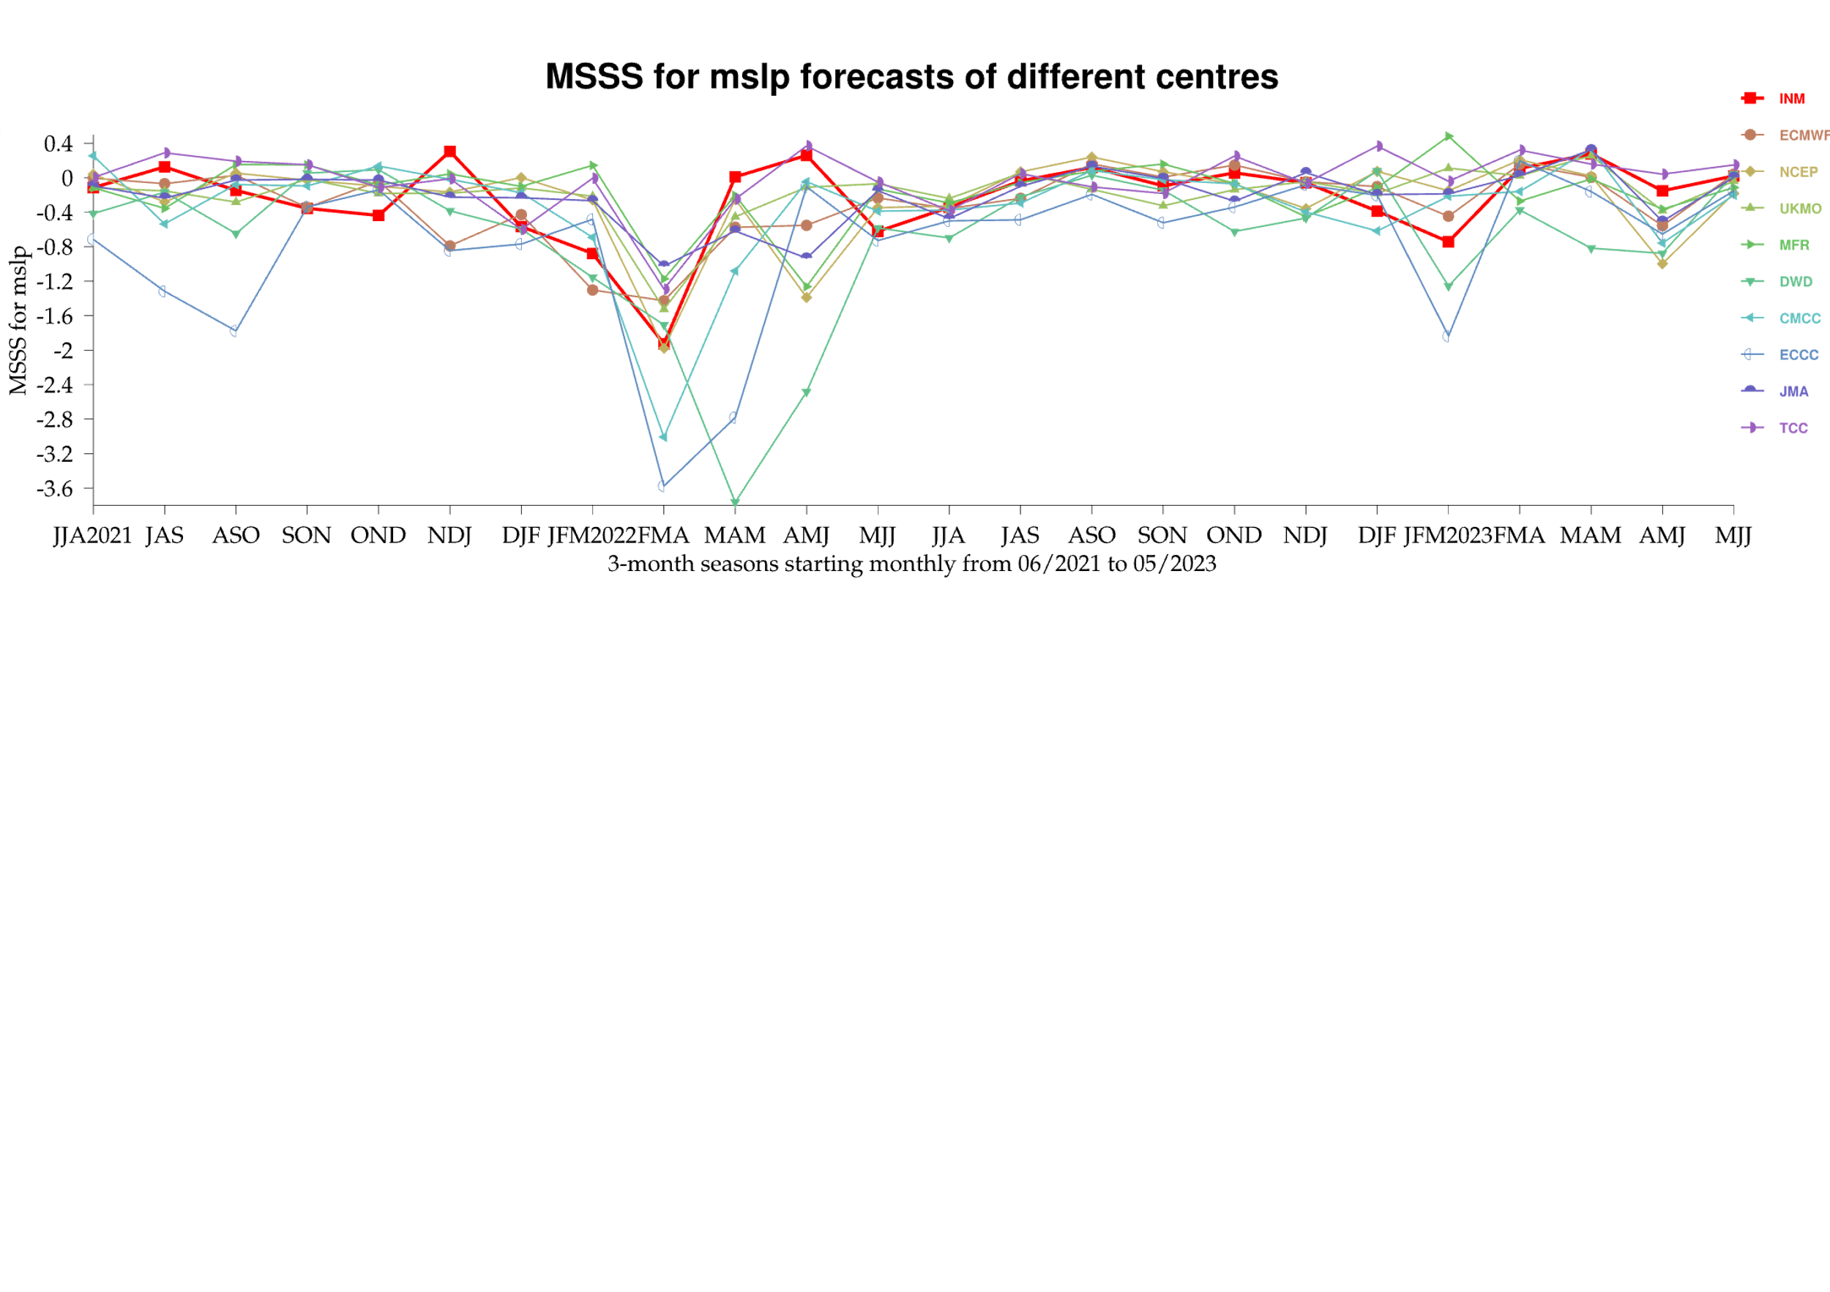
Оценки качества прогнозов Т2м, осреднённых по территории Северной Евразии, за период с января 2021 по июль 2023г.

Slide 24
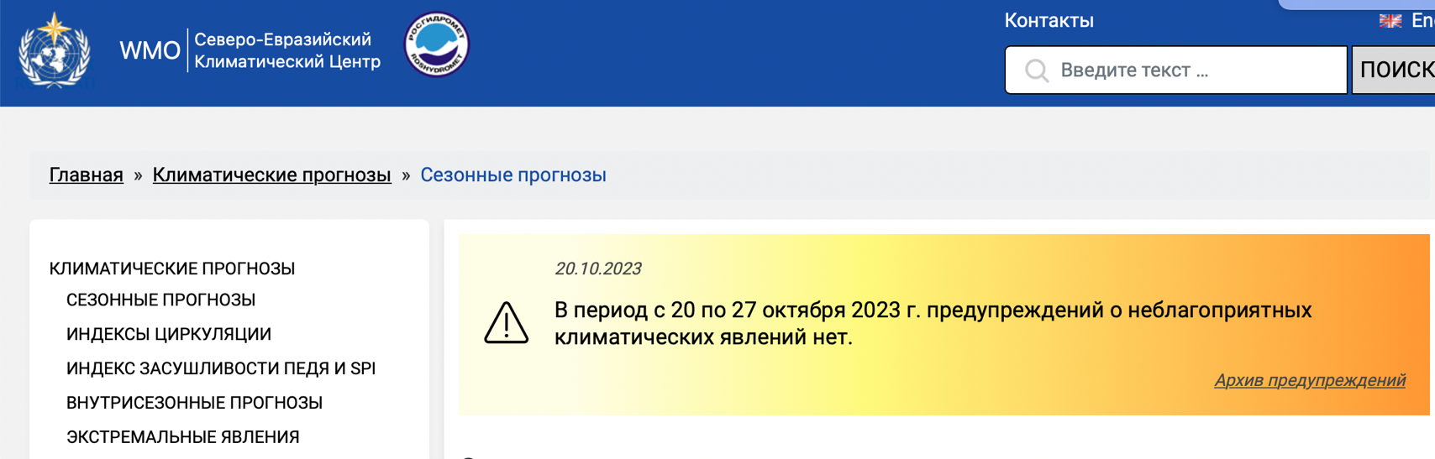
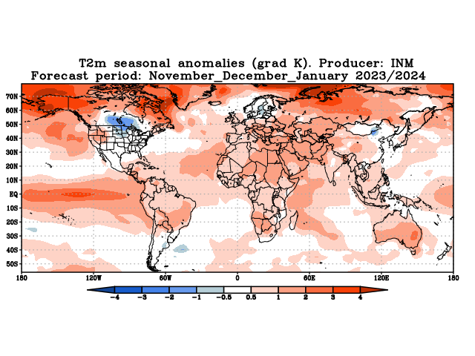
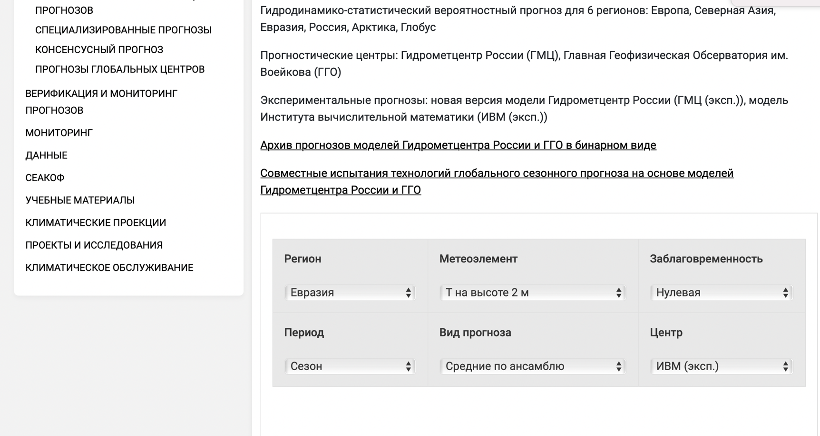
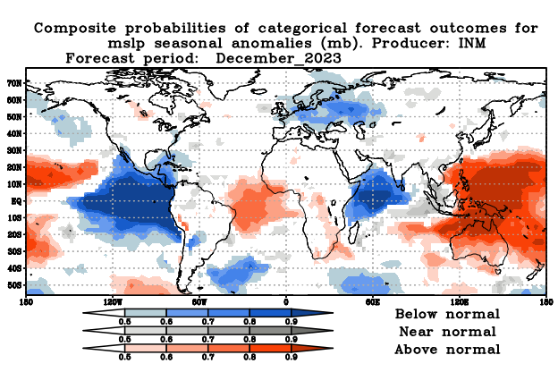
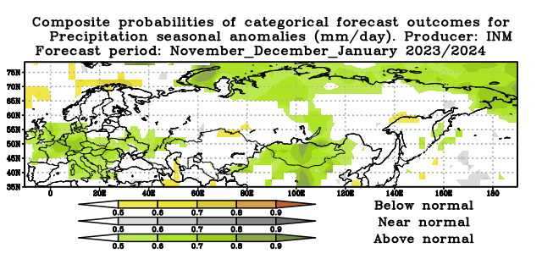
http://seakc.meteoinfo.ru/en/
http://seakc.meteoinfo.ru/

Slide 25
Заключение
В соответствии с Планом испытания и внедрения новых и усовершенствованных методов (технологий) гидрометеорологических прогнозов, метод по сезонному метеорологическому прогнозированию состояния климатической системы на основе модели INM-CM5 проходил испытания в Гидрометцентре России/в Северо-Евразийском климатическом центре в квазиоперативном режиме в период с января 2021 по июль 2023 гг.
В целом оценки качества ретроспективных и оперативных прогнозов с месячным осреднением, а также средних сезонных прогнозов с заблаговременностью до 1 месяца позволяют говорить об уровне успешности соответствующего мировому уровню.
При положительном решении ЦМКП планируется внедрить в прогностическую работу ФГБУ «Гидрометцентр России» и СЕАКЦ «Систему сезонного метеорологического прогноза на базе модели INM-CM5» (ФГБУ «Гидрометцентр России», В.М. Хан, Ю.Д. Реснянский, В.А. Тищенко, Е.Н. Круглова, А.В. Субботин; ФГБУН ИВМ РАН, Е.М. Володин, А.С. Грицун, В.В. Воробьева, М.А. Тарасевич) наряду с использованием ранее внедренных отечественных технологий глобальных сезонных прогнозов Гидрометцентра России и Главной геофизической обсерватории им. А.И.Воейкова (Решение ЦМКП от 27 октября 2009г.).
Результаты испытаний успешности сезонных прогнозов температуры поверхности океана и состояния морского льда планируется представить на ЦМКП в первом квартале 2024 г.
Будут проводиться работы по развитию системы глобального сезонного метеорологического прогнозирования на базе мультимодельного ансамбля отечественных моделей, включающего в том числе модель Земной системы ИВМ РАН.

